Slide 1
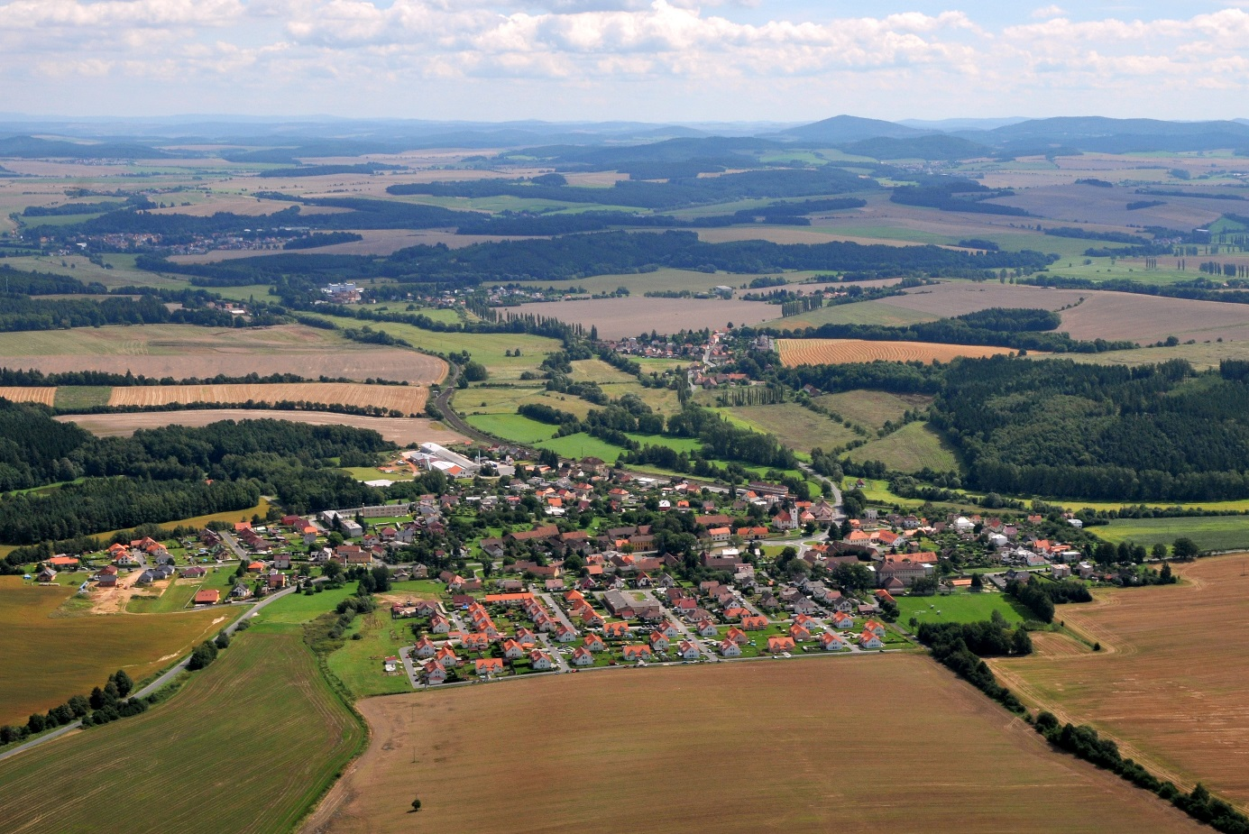
Kronika obce Blížejov 2012
Vytvořili: Weiner Vlastimil
Volejník Matěj
Blížejov 2016

Slide 2

Obsah
Anotace
Prohlášení
Důvod výběru
Světové a celostátní události
Rozhovor – pan Martínek
Obecní záležitosti
Hospodaření obce
Hospodářský život
Výstavba obce, spoje
Spolky a veřejný život
Školství a kultura
Sociální a zdravotní záležitosti
Obyvatelstvo
Hodnocení práce
Závěr a zdroje

Slide 3
Anotace
Jmenuji se Vlastimil Weiner. Je mi 15 let. Jsem žákem 9. třídy ZŠ a MŠ Blížejov. Bydlím v Osvračíně. Mezi mé oblíbené sporty patří fotbal, florbal a hokejbal. Přírodopis a dějepis patří mezi oblíbené předměty.
My name is Vlastimil Weiner. I am 15 years old. I am pupil 9 th class ZŠ a MŠ Blížejov. I live in Osvračín. My favorite sports are football, florbal and streethockey. Biology and history are my favorite subjects.
Motto: „Mnozí z těch, co žijí, by zasluhovali smrt. A mnozí z těch, co zemřeli, by si zasloužili žít.“ – J. R. R. Tolkien

Slide 4
Anotace
Dovolte mi, abych se představil. Jmenuji se Matěj Volejník, je mi 15 let a bydlím s rodiči v Nahošicích. Navštěvuji Základní školu v Blížejově. Moje záliby jsou: historický šerm, chození s kamarády ven, florbal, fotbal, počítač a jiné.
Let me introdukce myself. My name is Matěj Volejník. I am 15 years old and I live with my parents in Nahošice. I visit primary school in Blížejov. My hobbies are: historical swordplay, going out with my friends, floorball, football, computer and next.
Motto: „Účelem válčení není padnout za svou zemi, ale přinutit ty parchanty, aby padli za tu svou.“ – George S. Patton

Slide 5
Prohlášení, poděkování
Prohlašujeme, že jsme závěrečnou práci zpracovali samostatně za použití literatury a ostatních zdrojů v ní uvedených.
Poděkování:
Tímto chceme poděkovat paní ředitelce Hanzalové, za dodávání informací a obrovskou trpělivost, kterou s námi po dobu zpracování této práce měla. Dále bychom chtěli poděkovat paní učitelce Červenkové a paní učitelce Křížové, za opravování pravopisných chyb, paní učitelce Dostálové za pomoc s anotací a panu učiteli Hejtmanovi za pomoc s prezentací, paní Adámkové a paní Hujsové za dodání potřebných informací. A panu Martínkovi za odpovědi na otázky.

Slide 6

Důvod výběru
Toto téma jsme si vybrali, protože naši předchůdci také zpracovávali téma kronika obce Blížejov. A tak pokračujeme v dalším zapisování kroniky Blížejova.

Slide 7
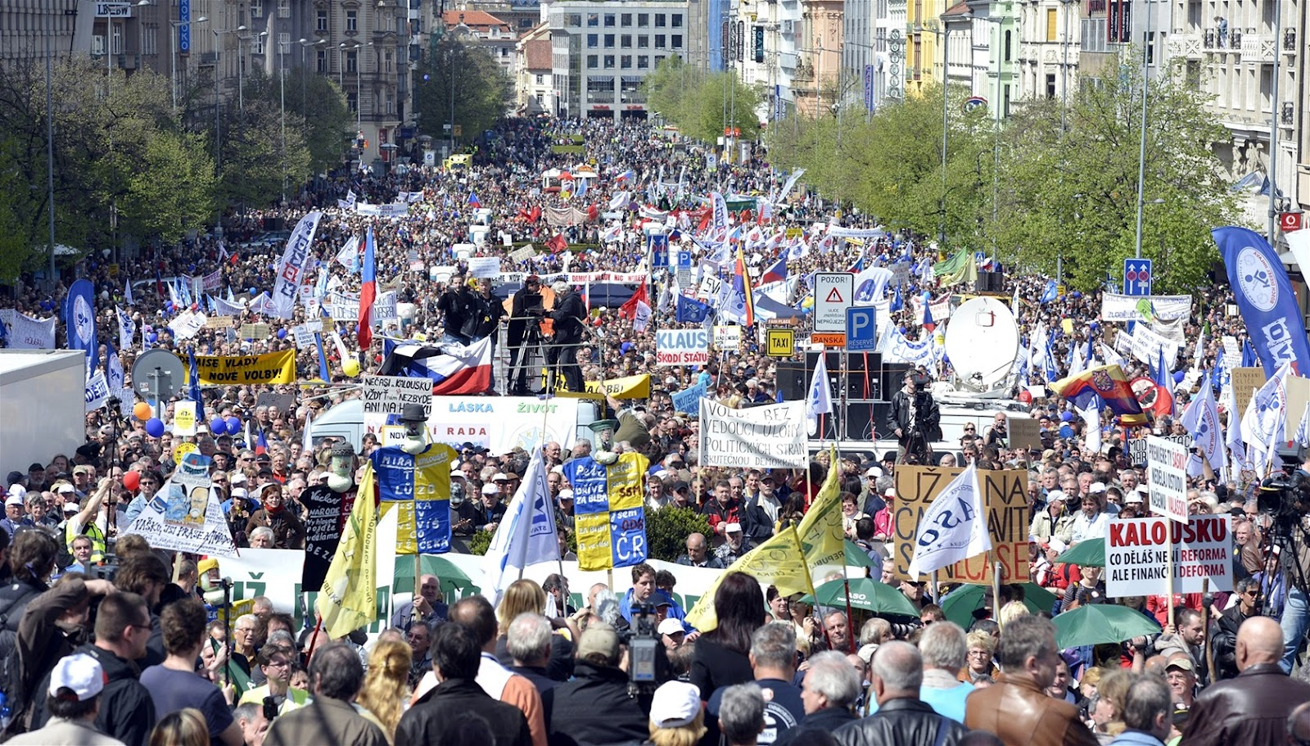
Světové a celostátní události
oslavy 60. výročí nástupu královny Alžběty II.
70. výročí atentátu na Reinharda Heydricha
zemřel první člověk, který byl na Měsíci
- Niel Armstrong
Letní olympijské hry
https://www.google.cz/search?hl=cs&site=imghp&tbm=isch&source=hp&biw=1366&bih=673&q=protivl%C3%A1dn%C3%AD+demonstrace+2012&oq=protivl%C3%A1dn%C3%AD+demonstrace+2012&gs_l=img.3...1679.12984.0.13343.28.6.0.22.22.0.160.461.4j1.5.0....0...1ac.1.64.img..1.5.453...0.vtZLX0JiEQ4

Slide 8
Rozhovor – pan Martínek
1, Vzpomínáte na nějakou událost v roce 2012?
„Nevzpomínám si na nic podstatného.”
2, Jak dlouho se věnujete zbraním ?
„Od mladých let, kdy mě k oboru zbraní přivedl můj děda. Pracoval jsem u armády, pohraniční policie a české policie na úsecích zbraní a střeliva od výkonných po řídící funkce.“
3, Kdy jste vyhrál první soutěž ?
„V učňovské škole už to byla malorážka a závody spojené s během, jmenovaly se Dukelské závody branné zdatnosti a už ty jsem pravidelně vyhrával a jezdil reprezentovat školu po ČSSR.“

Slide 9
Rozhovor – pan Martínek
4, Máte v plánu ještě závodit ve střelbě?
„Samozřejmě, navracím se však opět ke střelbě brokové. Na závodech v ČR se pravidelně umisťuji na předních místech.“
5, Jak vzpomínáte na Olympiádu 2012 v Londýně?
„Sledoval jsem pochopitelně hlavně střelce, kterým se až tak moc, oproti jiným létům, nedařilo. Kateřina Emmons, skončila čtvrtá ve vzduchovce. Vzpomínal jsem i na jejího otce, kterého znám už jako mladého vojáka a nadějného střelce a měl jsem mu nějaký čas možnost velet.“

Slide 10
Obecní záležitosti
uskutečnily se dvoje volby - do zastupitelstva krajů
- do Senátu a Parlamentu ČR
účast na volbách byla 27, 67%
volby vyhrála strana „Česká strana sociálně demokratická“
na druhém místě „Občanská demokratická strana“
na třetím místě „Komunistická strana Čech a Moravy“

Slide 11
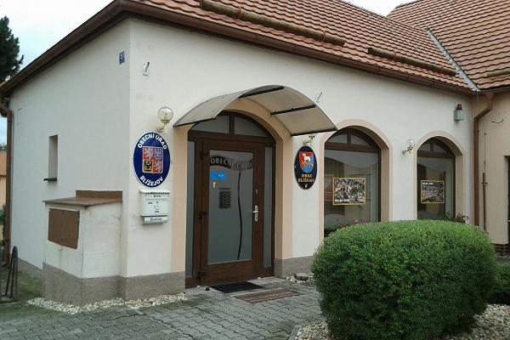
Hospodaření obce
příjmy: 22 647 099,88 Kč
výdaje: 23 611 575,48 Kč
obec dostala hned několik dotací
https://www.google.cz/search?hl=cs&site=imghp&tbm=isch&source=hp&biw=1366&bih=673&q=obecn%C3%AD+%C3%BA%C5%99ad+bl%C3%AD%C5%BEejov&oq=obecn%C3%AD+%C3%BA%C5%99ad+bl%C3%AD%C5%BEejov&gs_l=img.3..0i24.1246.9560.0.9724.20.14.0.6.6.0.162.1203.12j2.14.0....0...1ac.1.64.img..0.20.1241...0j0i5i30j0i30.5fxeSs35mKs#tbm=isch&tbs=rimg%3ACUkI3ZLgE_1YVIhh4r0rYI1V2U_1WxYV6NS6OYV7_1FqsjXWTMqEgl4r0rYI1V2UxGN-beXJAkrMioSCfWxYV6NS6OYERndah2NBBPXKhIJV7_1FqsjXWTMR4noY4Qg6L98%3D&q=obecn%C3%AD%20%C3%BA%C5%99ad%20bl%C3%AD%C5%BEejov&hl=cs&imgrc=SQjdkuAT9hWDnM%3A

Slide 12

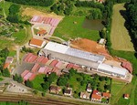
Hospodářský život
http://www.agro-stankov.cz/
nelišil se od jiných let
na polích a loukách hospodařilo AGRO Staňkov a. s.
pobočka firmy Tondach s.r.o.
malí podnikatelé: truhlář pan Matějka
autoservis pan Kůst
veterinární ordinaci MVDr. Vojta
zbraně a střeliva pan Martínek
obchody: COOP Blížejov, Enapo a Javor textil
http://www.tondach.cz/proc-tondach/o-spolecnosti/vyrobni-zavody

Slide 13
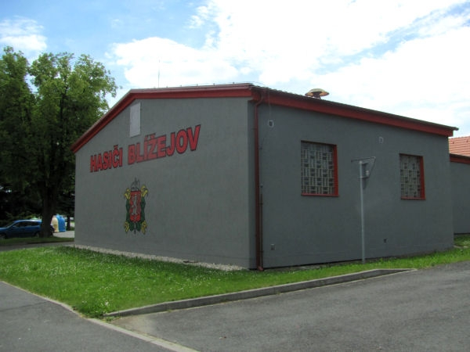
Výstavba obce, spoje
rekonstrukce hasičské zbrojnice
rekonstrukce fotbalových šaten
https://www.google.cz/search?q=bl%C3%AD%C5%BEejov&rls=com.microsoft:cs-CZ:IE-Address&source=lnms&tbm=isch&sa=X&ved=0ahUKEwjg1LnDlebMAhVFPBQKHeyEDaMQ_AUICCgC&biw=1366&bih=673#tbm=isch&q=bl%C3%AD%C5%BEejov+hasi%C4%8Dsk%C3%A1+zbrojnice&imgrc=M3LnqXhPwlNvxM%3A

Slide 14

Spolky a veřejný život
https://www.google.cz/search?q=sokol+logo&espv=2&biw=1366&bih=667&source=lnms&tbm=isch&sa=X&ved=0ahUKEwiC-OGQnJHNAhUDOxQKHWIRCtoQ_AUIBigB#imgrc=AUBycLhEDETGMM%3A
Sokol
první sokolský ples dne 25. 2.
fotbalový oddíl mužů hrál III. třídu okresního přeboru
dne 23. 6. turnaj o Pohár starosty obce
Hasiči
hlavní vedoucí K. Steinbach
zástupce J. Králík
zásahový tým: 8 členů
dětský oddíl: 28 členů

Slide 15
Spolky a veřejný život
Svaz invalidů
počet členů: 38
předsedkyně paní Benešová
pokladní spolku paní Andrlová
Beránek
pořádal několik akcí: Pohádkový les
Přívesničkový tábor
podílel se rozsvěcování vánočního stromku

Slide 16
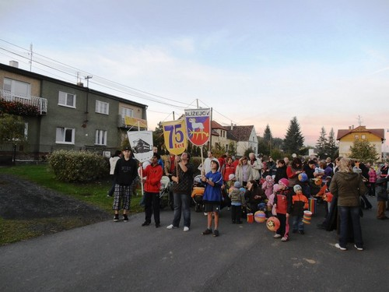
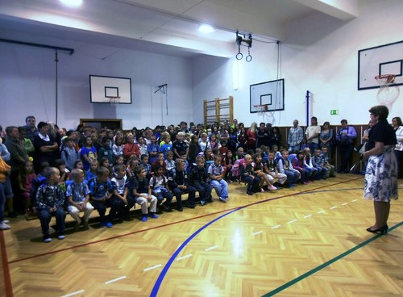
Školství a kultura
Škola
ředitelka: Mgr. Dagmar Hanzalová
zástupce ředitelky: Ing. Libor Hejtman
75 let výročí
148 žáků
začal projekt Comenius
výměna oken a zateplení školy
www.zsblizejov.cz

Slide 17
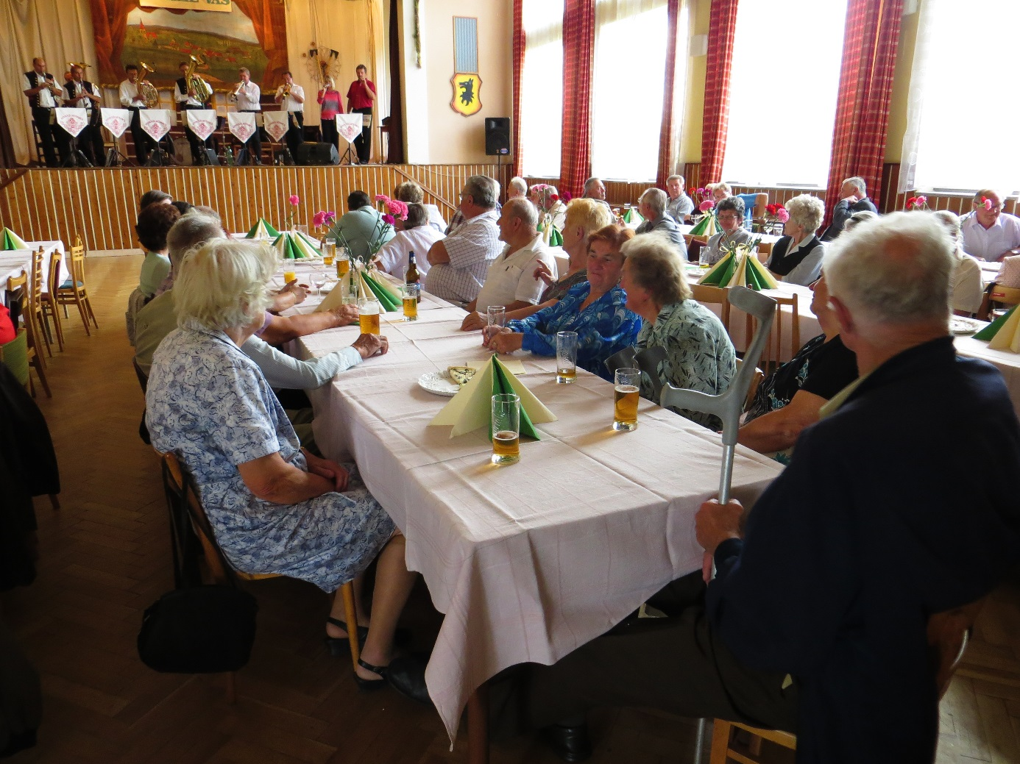
Školství a kultura
Vítání občánků
5. 10.
doprovodný program ZŠ Blížejov
Setkání seniorů
8. 9. v kulturním domě v Milavčích
k tanci a poslechu Domažličanka
Diakonie
sbírka proběhla 9. 6.

Slide 18
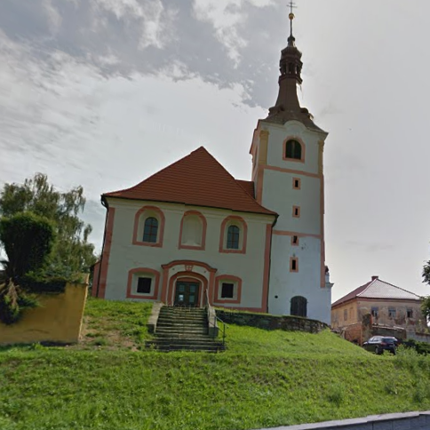
Školství a kultura
Tříkrálová sbírka
7.1.
účastnilo se 12 dětí a 4 vedoucí
celkem vybráno 10 016,- a 7 337,- využito pro školu
Knihovna
15 registrovaných čtenářů
Farnost
celková oprava lodi
na opravy použito 492 000,-
https://www.google.cz/maps/@49.5000555,12.9896281,3a,75y,100.22h,102.88t/data=!3m6!1e1!3m4!1sw5wkkx2j0KMfsB3xTI2AHg!2e0!7i13312!8i6656?hl=cs

Slide 19

Sociální a zdravotní záležitosti
obvodní lékařka MUDr. Cihlářová
dětská lékařka MUDr. Kubátová
zubní lékařka MUDr. Štrbíková
sociální služby zde nebyly

Slide 20
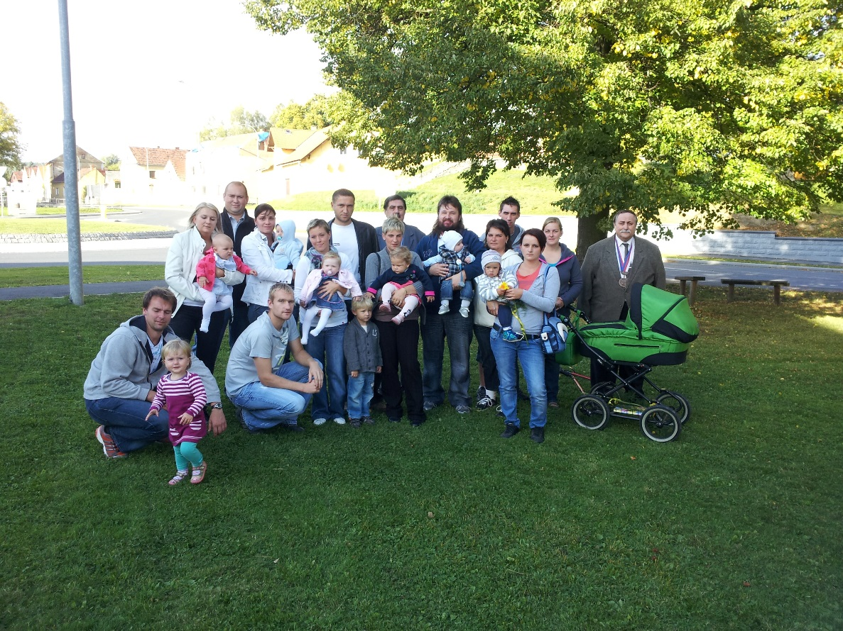
Obyvatelstvo
celkem 949 obyvatel
zemřelo 8 obyvatel
10 nových občánků
přidělená nová čísla popisná: 244, 248, 243

Slide 21
Závěr – hodnocení práce
Při zpracovávání této práce se nám velice obtížně sháněly nějaké informace. Zpracování práce bylo velmi obtížné kvůli pravidlům, která jsme museli dodržet. Během této práce jsme zažili jak několik hezkých okamžiků, tak i několik napjatých chvil. Kdybychom mohli změnit téma naší práce, určitě bychom si vzali jiné.

Slide 22
Závěr
Doufám, že je naše závěrečná práce velkým přínosem pro obec a ušetřením práce budoucímu kronikáři, který již nebude muset zpracovávat obecní kroniku několik let zpětně.

Slide 23
Zdroje
ZŠ a MŠ Blížejov
zápis ze zastupitelstva obce Blížejov
idnes.cz
zápisy ze schůzí TJ Sokol Blížejov
www.blizejov.cz
www.agro-stankov.cz
www.tondach.cz
obrázky bez uvedeného zdroje – osobní archiv pí uč. Hanzalové

